Slide 1

Выпускная квалификационная работа магистра
Детектирование границ объектов в гиперспектральных изображениях
Выполнил: студент группы 381706-2м
Романенко Александр Александрович
Научный руководитель: профессор кафедры МОСТ, доктор технических наук
Турлапов Вадим Евгеньевич

Slide 2
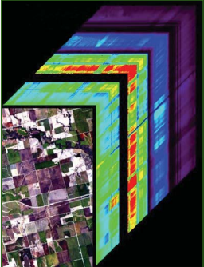
Гиперспектральные изображения
Гиперспектральное изображение - это трехмерный массив данных (куб данных), который включает в себя пространственную информация (2D) об объекте, дополненную спектральной информацией (1D) по каждой пространственной координате. Иными словами, каждой точке изображения соответствует спектр объекта изображения в этой точке.
Каждому пикселю соответствует его уникальная сигнатура (n-мерный вектор)
Notes:
Сперва дадим определение что такое гиперспектральное изображение – это трёхмерный массив данных ………(как на слайде)

Slide 3
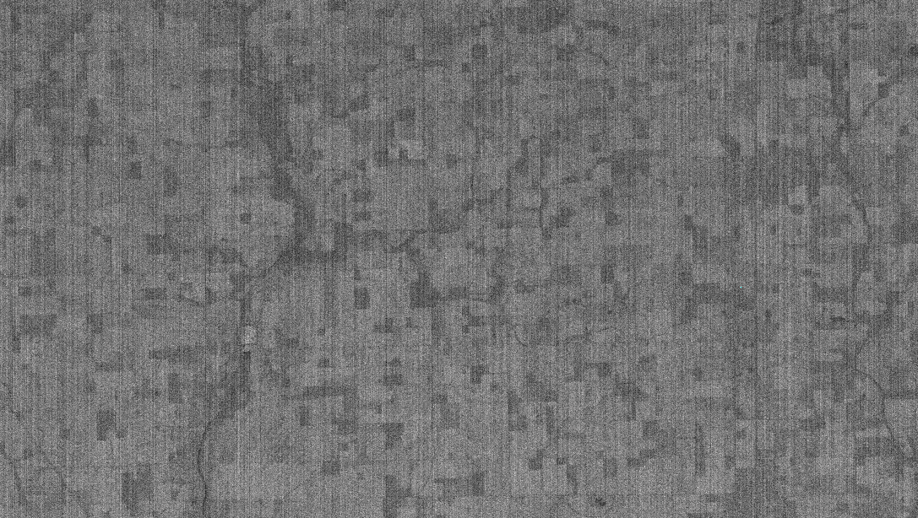
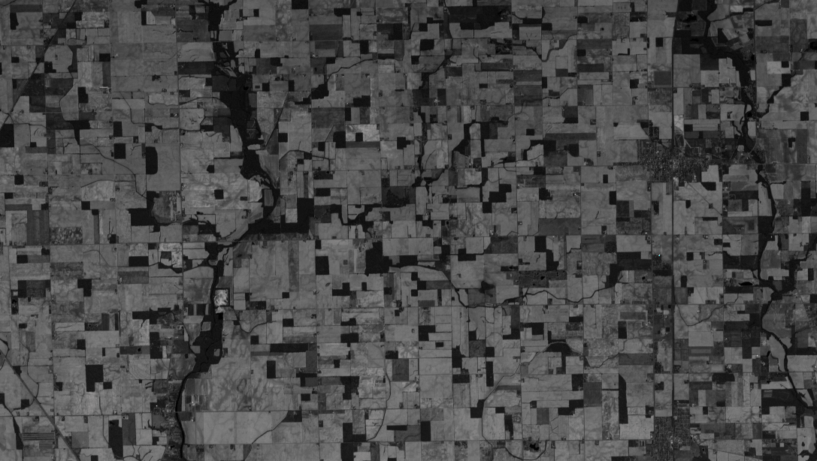
Проблемы детектирования объектов в ГСИ
Детектирование по всем каналам
Однозначная классификация типа объекта по спектральным признакам
Наличие каналов, практически уничтоженных шумом
Notes:
Центральной проблемой детектирования границ объекта в гиперспектральных изображениях является проблема детектирования границы объекта одновременно по всем каналам.
Интересно при этом отдавать приоритет тем каналам, которые позволяют однозначно классифицировать тип объекта на основе одних только спектральных признаков или их сочетаний.
Также задача осложнена наличием заметного числа каналов, в которых изображение практически уничтожено шумом поглощения сигнала в атмосфере. (показать пример LowAltitude c хорошим каналом (118) и плохим (109). )

Slide 4
Цель работы
В основу данного исследования положена гипотеза о приоритете детектирования принадлежности к классу объектов на основе анализа коэффициента корреляции Пирсона, а также анализ изменения амплитуд спектральных яркостей пикселя или их среднеквадратических отклонений.
Исследовать указанные признаки (дескрипторы) для детектирования границ объектов в гиперспектральных изображениях.
Построить программный аппарат для исследования классификационных возможностей этих признаков.
Оценить качество детектирования для каждого дескриптора и исследовать их свойства.
Notes:
В основу данного исследования положена гипотеза о приоритете детектирования принадлежности к классу объектов на основе анализа коэффициента корреляции Пирсона,
как аналога скалярного произведения n-мерных векторов (сигнатур) пикселей ГСИ.
А также анализ изменения амплитуд спектральных яркостей пикселя или их среднеквадратических отклонений.
Целью работы было исследовать данные признаки, построить программное обеспечение для исследования их классификационных возможностей, и оценить качество детектирования этих методов и их свойства.

Slide 5
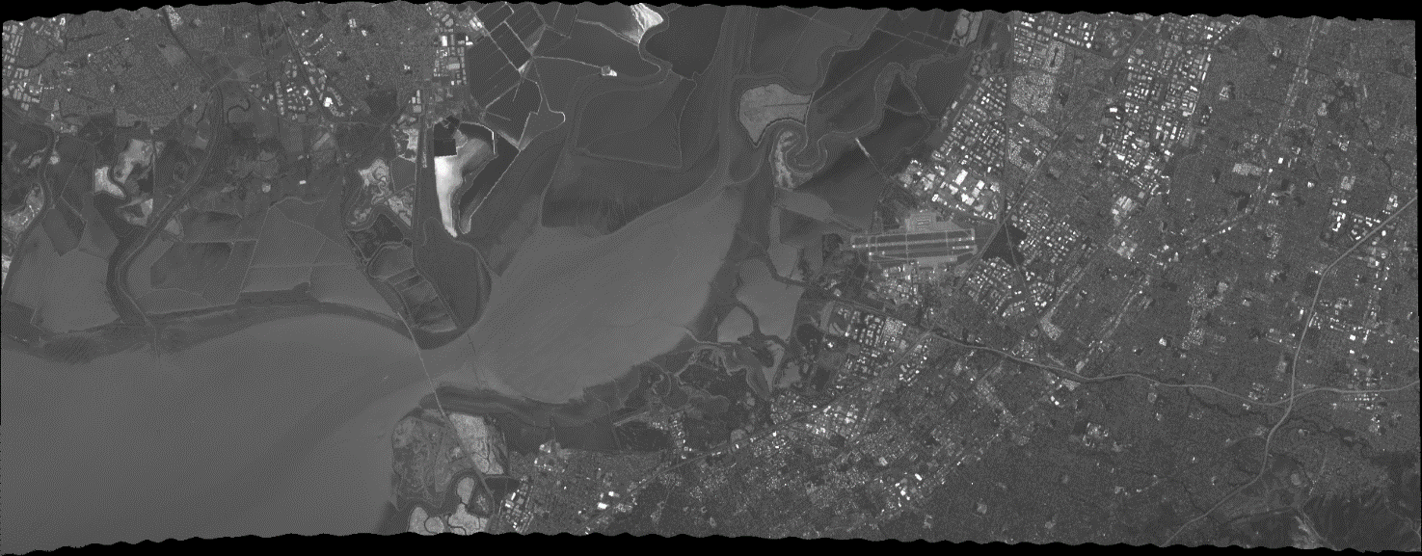
Исходные данные
Федеральный аэропорт Moffett (USA) и его окрестности
Размеры 753 * 1924 пикселя с глубиной 224 канала (от 366нм до 2497нм)
Большой размер и богат классами объектов
Notes:
Исследование проводилось на основе изображения окрестностей федерального аэропорта Моффетт. Данное изображение имеет размеры …. и богат классами объектов – здесь присутствует вода, представленная заливом и водно-болотных угодьями вокруг этого залива. Также здания в городских районах в нижней и верхней-правой части изображения, деревья, дороги, почва.

Slide 6
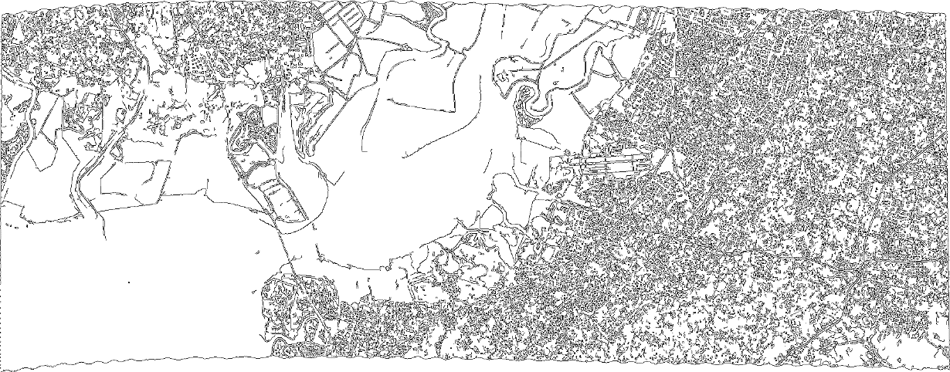
Метод Канни
Выбран 17 канал по критерию близости к зелёному спектру, к которому более чувствителен человеческий глаз
Часть объектов не разделяются границами
Чувствительность к шуму и подклассам
Недостаток информации о других каналах
Notes:
Первый метод, который был исследован как отправная точка, - собственно метод Канни. Метод применен на 17 канале, соответствующем зеленому цвету (max чувствительности для глаза). Некоторые объекты не были разделены, например водно-болотные угодья в середине и наверху изображения. Большая чувствительность метода к мелким объектам (деревья, здания).
Это происходит вследствие недостатка данных о других каналах.

Slide 7
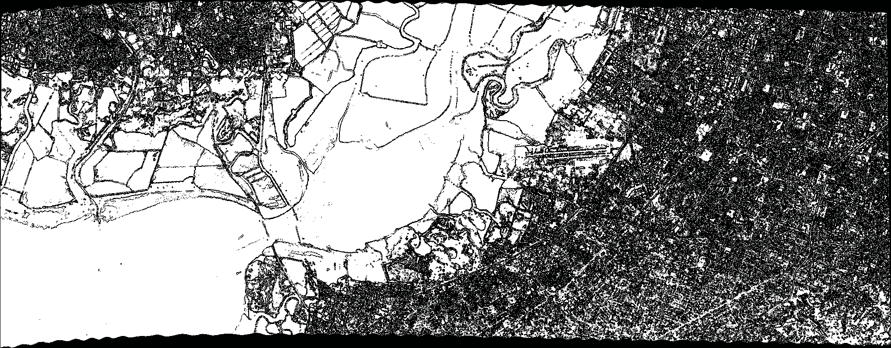
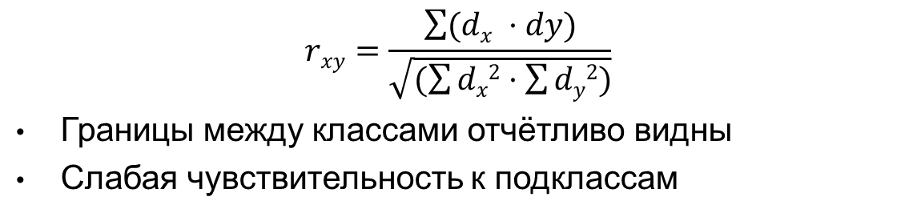
Метод коэффициентов корреляции Пирсона
$$rxy=\frac{\sum{(dx ·dy)}}{\sqrt{(\sum{dx2}·\sum{dy2})}}$$
Границы между классами отчётливо видны
Слабая чувствительность к подклассам
Notes:
Далее, был реализован метод основанный на коэффициентах корреляции Пирсона. Коэффициенты рассчитывались на основе окрестных векторов каждого из пикселей. Получившийся результат можно увидеть на изображении.
Как можно видеть, границы между классами получились чёткими, видны разделения на воду, почву, песок, здания, дороги.
При этом внутри классов разделения на подклассы редки, что свидетельствует о слабой чувствительности к подклассам.
Стоит упомянуть что для этого метода была понижена разрядность данных для подавления бликов и ускорения вычислений.

Slide 8
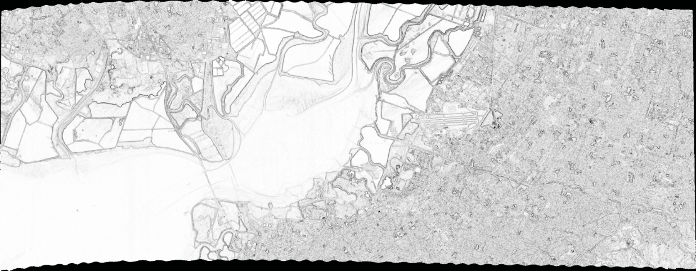
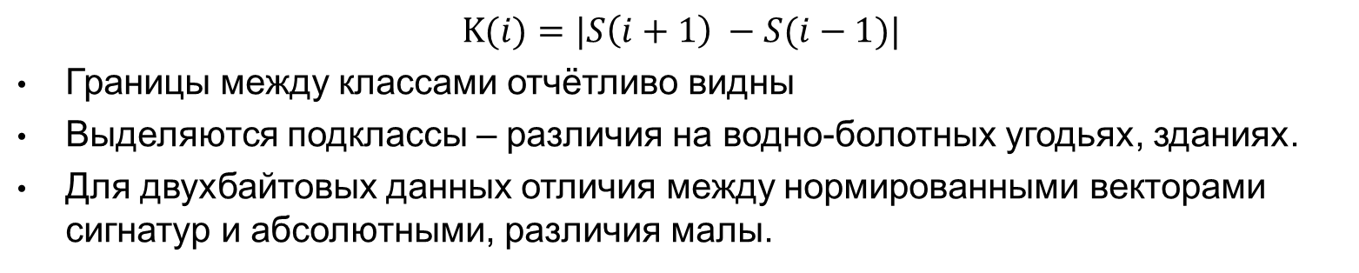
Метод анализа амплитудных изменений спектральных яркостей
$$K(i)=|S\left(i+1\right) −S(i−1)|$$
Границы между классами отчётливо видны
Выделяются подклассы – различия на водно-болотных угодьях, зданиях.
Для двухбайтовых данных отличия между нормированными векторами сигнатур и абсолютными, различия малы.
Notes:
Следующий метод основан на анализе амплитудных изменений спектральных яркостей.
Для вычисления значений в каждой точке бралась длина разности окрестных сигнатур.
Таким образом, в результате, были получены границы. Здесь границы между классами тоже имеют хорошую чёткость, при этом, есть разделения подклассов. Например видны различия на дне водно-болотных угодий, различия зданий (разная интенсивность которых показывает их отличия между друг другом, возможно построены из разных материалов)

Slide 9
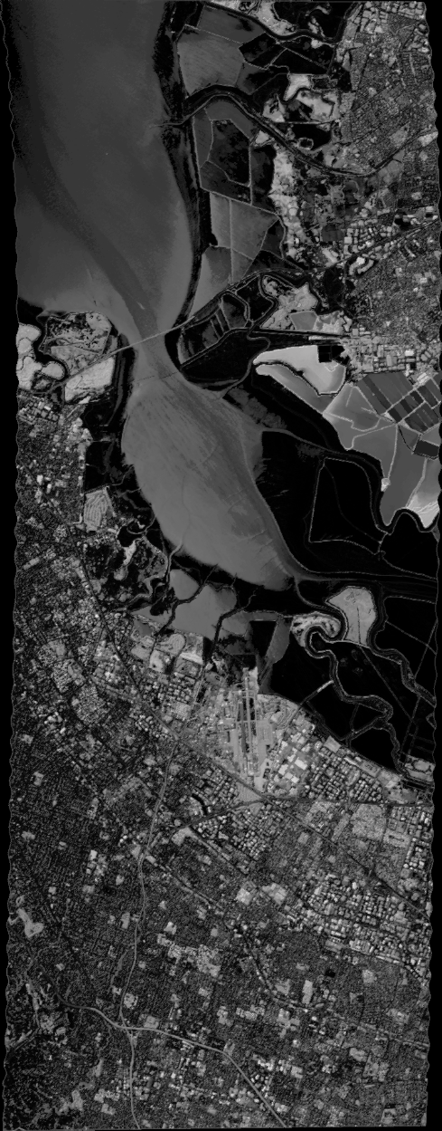
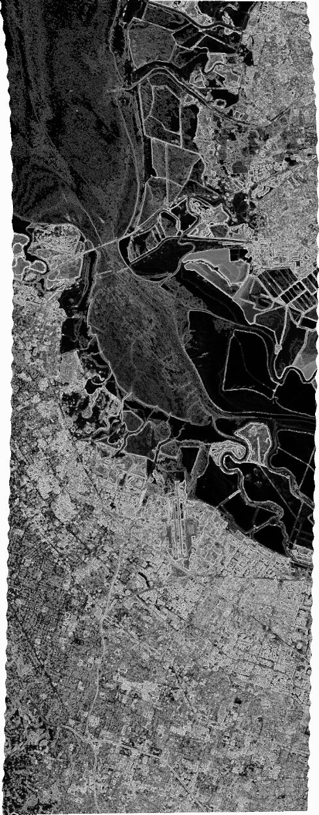
Метод анализа амплитудных изменений спектральных яркостей (на пониженной размерности)
При дифференцировании длин векторов сигнатур, можно увидеть не только границы классов, но и области с кусочно линейными изменениями (оттенки серого)
При дифференцировании нормированных векторов сигнатур, подклассы чётко выделяются
Notes:
Также для этого метода рассматривалось понижение размерности для коэффициента корреляции Пирсона.
Здесь же результаты уже ярче: при абсолютных длинах, у классов появляются области, свидетельствующие о линейных изменениях интенсивности. Также по интенсивности отличаются, например, здания, ряд районов проявляется более ярче чем другие, что говорит нам о их отличии друг от друга.
Справа же пример метода полученный с нормированными векторами. Как видно из полученного изображения, границы подклассов очень чёткие, видны даже изменения на дне угодий, и вливания вод в залив, и даже изменения вод в самом заливе.

Slide 10
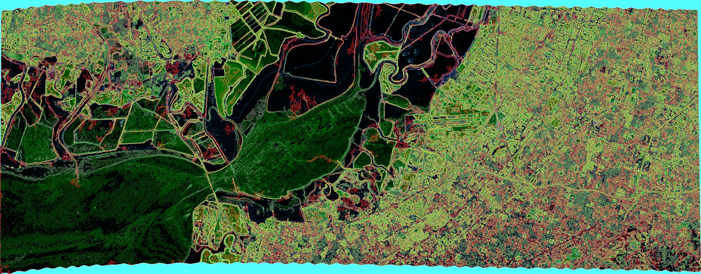
Комплексная оценка результата
Белый фон – коэф.корр.Пирсона, Красный – Метод Канни
Синий – ампл.разн.сигн. (двухбайт.), Зелёный – ампл.разн.сигн. (однобайт.)
Notes:
Для комплексной оценки результатов результаты были наложены друг на друга в разных цветах на одном изображении. Показаны результаты дескрипторов: коэффициента корреляции Пирсона (белый фон), Канни (красные границы), амплитуды разностей сигнатур для двухбайтового (синий) и однобайтового (зелёное) представлений.

Slide 11
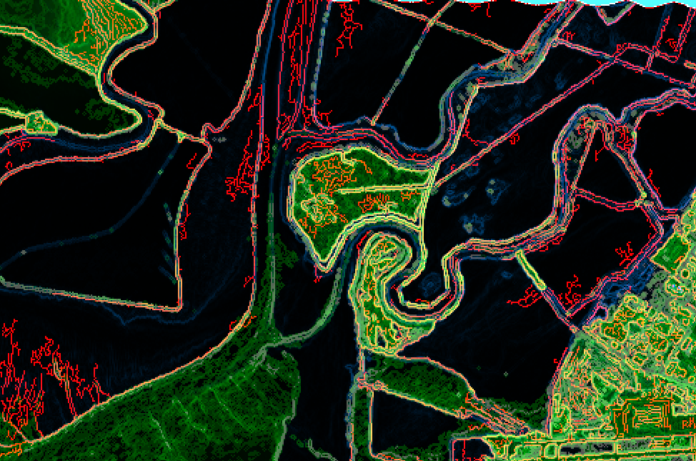
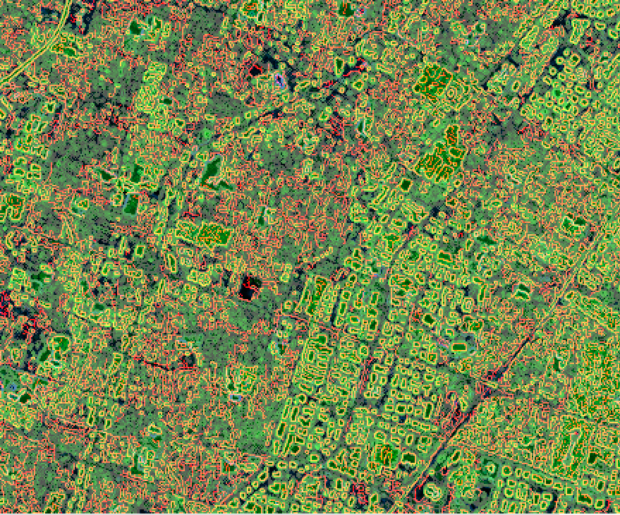
Комплексная оценка результата
Notes:
При детальном рассмотрении полученного изображения, можно судить, что
Метод Канни имеет много шумных границ, которые не были получены другими методами
Метод с коэффициентами корреляции Пирсона даёт чёткие границы между классами что в прибрежном районе что в городском районе. Хотя в последнем имеются шумы, причина которых может быть из-за малого разрешения данных районов и плотного расположения представителей разных классов.
Метод амплитуд разностей сигнатур показал хорошее разделение подклассов, при этом если однобайтовое представление дало много границ в районе залива и части водно-болотных угодий. В то время как двухбайтовое представление дало границы некоторых угодий и различий на дне залива, которые не были получены другими методами.

Slide 12
Итоги
Построено программное обеспечение для исследования методов детектирования границ классов и подклассов в ГСИ
Исследованы дескрипторы, эффективные для детектирования границ между классами и подклассами в гиперспектральных изображениях
Результаты направлены и приняты в виде доклада на всероссийскую конференцию по математическому моделированию (сентябрь 2019).

